Slide 1
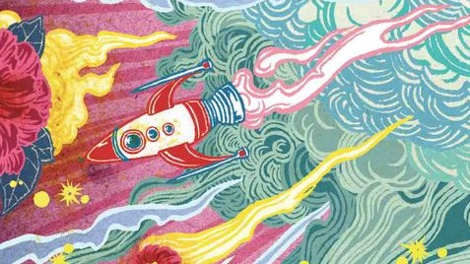
Accompagner le concours de la jeune critique.
Qu’est ce qui incite les élèves à aller voir un film ?
Qu’est ce que la critique pour eux ?
« Jugement porté sur un ouvrage de l’esprit, sur une œuvre d’art » Le Petit Robert.
Informer sur le sujet et la qualité du film ; faire saisir le contenu du film, ses ingrédients ; surtout, exprimer un avis argumenté.
Pistes pour accompagner les élèves lors de cet exercice qui n’est pas une rédaction.
Sur le court métrage ? Sens, forme, impact, ce qu’ils ont compris et ce qui fonctionne ou pas selon eux, ce qui leur a plu ou au contraire déplu ; résumer l’intrigue ; s’interroger sur la structure du court métrage ; les amener progressivement au vocabulaire de l’analyse filmique ; impact, ressenti.
Confronter les ressentis permet d’expliciter ce que l’on aime ou pas en défendant son point de vue.

Slide 2
La mise en forme ?
Plusieurs types de critiques sont possibles :
- critique écrite pour laquelle il ne s’agit en aucun cas de faire une rédaction littéraire sur un film.
- critique audio comme une analyse de film et la dimension orale qui l'accompagne.
La critique vidéo comme une analyse de film :
https://www.youtube.com/watch?v=vkxlGTrNnnc
La critique vidéo plus personnelle et originale :
https://www.youtube.com/watch?v=Cr3LfXed5eo
Les élèves utilisent ce qu’ils maîtrisent, comme des productions de type « youtube »… Ils peuvent adopter un ton, une forme d’expression en rapport avec l’histoire ou ce qu’ils veulent dire du film. Les formes qu’ils choisissent peuvent donc être variées (fausse émissions de reportage ou de rencontre, consultation médicale en visio etc).
La critique vidéo suppose de prendre en charge la gestion du cadre, de la lumière, du son.
Cet exercice particulier peut mettre en lumière, valoriser, faire sortir de leur réserve certains élèves.

Slide 3
Il s’agit de les accompagner dans l’argumentation, les aider à être malins, à l’aise avec les mots à la façon d’un avocat. Qu’elle soit de mauvaise foi, à charge, dithyrambique, réalisée avec distance ou émotion, très personnelle ou très personnalisée, dans tous les cas, leur critique doit être argumentée. Et pas avec des arguments plats, creux ou démontables en deux secondes. L’idée est de convaincre, d’avoir une patte ; une critique est un écrit à partager et à défendre.
Points à observer : le rythme de l’histoire, les différentes étapes, les raccords, le jeu des acteurs, les lumières, les ambiances sonores, les décors, les costumes, le genre du film, le rapport son/image…
Est-ce que les personnages sont crédibles ? Y a-t-il des références culturelles, à d’autres films par exemple ? Leurs réactions ou celles du public au moment de la projection ?
L’idée n’est pas d’évaluer le film, mais plutôt de rendre attentif à ce qui le compose et qui peut faire qu’on l’apprécie ou non.
Ecueils à éviter : ne pas argumenter, paraphraser, trop en dire sur l’intrigue.

Slide 4
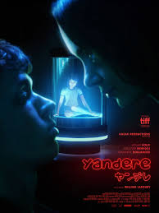
Ressources en ligne sur le site du festival.
2e prix : Louise Coudert du collège Teilhard de Chardin de Chamalières Sur le film : Yandere de William Laboury Voir la critique : https://vimeo.com/429744051
Programmée pour mourir d’amour...
Cette Yandere est conçue pour aimer en 2D ou 3D !
N’avez-vous jamais rêvé de vivre une histoire d’amour passionnée ? C’est ce qui a motivé Jordan à acheter sa Yandere. En s’inspirant des fameuses « Sex Dolls » vendues au Japon, Laboury nous fait réfléchir sur un thème universel : le chagrin d’amour avec son lot de jalousie qui a l’effet d’un katana planté dans le ventre. Il nous mange de l’intérieur jusqu’à en devenir une autre personne.
À mi-chemin entre imaginaire et réel, le réalisateur nous plonge dans des jeux de lumières sombres. La Yandere, enfermée dans une cage lumineuse, est donc la flamme de ce court-métrage, la seule source de lumière.
Ce film est une critique de la société actuelle qui isole l’individu et le pousse à rechercher des relations « virtuelles ». La force du film est de transcender cette virtualité en l’amenant au réel (par le passage de la 2D à la 3D), de nous interroger sur l’âme de la machine : ainsi, la Yandere Maïko fait preuve de sentiments humains exacerbés.
Le thème du film n’est pas sans rappeler « Her » de Spike Jonze avec la présence d’une relation amoureuse entre une machine et un humain.
Un casting réduit pour focaliser l’attention du spectateur sur le peu de personnages présents, des gros plans pour nous concentrer sur les émotions momentanées et enfin, des plans filmés de dos dans l’espoir de faire une fable universelle en dépersonnalisant le personnage…
Au final un film réussi qu’on vous recommande !
Critiques primées lors des années précédentes.
Que ce soit sur le fond ou la forme, cela leur permet de se faire une idée plus concrète de ce vers quoi tend cet écrit.
Repérer :
les éléments qui résument l’intrigue.
la phrase d’accroche
le vocabulaire d’analyse cinématographique
les liens avec des références culturelles
l’expression d’un avis personnel argumenté

Slide 5
3e prix : Héloise Ferreira du collège Jean Auguste Senèze d’Arlanc
Sur le film : Yandere de William Laboury. Voir la critique : https://vimeo.com/429745723
« Une Yandere n'abandonne jamais. Une Yandere aime son amoureux jusqu'au bout, quoi qu'il arrive. » Telle est la devise de ces «intelligences artificielles » holographiques. Tommy, image de l'adolescent ingrat et banal, en possède une, Maïko.
Ce court-métrage est construit sur un flash-back de Maïko qui raconte son histoire à une seconde Yandere. L'arrivée de Sophie, adolescente bien réelle, provoque la rupture entre Tommy et Maïko. Cela ne peut empêcher une sensation inconnue de submerger la Yandere qui découvre le goût de ses larmes, augmentant sa taille jusqu'à devenir humaine. Cette évolution évoque la façon dont les drames amoureux font grandir. Parallèlement, pour sortir Tommy de cet amour enfantin et l'aider à mûrir, Sophie l'arrache à Maïko.
Le film, dominé par une sélection de couleurs sombres, revient au présent, quand Maïko se confie à l'autre Yandere reflétant sa mauvaise conscience. Les scènes sont nocturnes : la menace peut surgir de l'ombre à tout moment, comme lorsque Maïko retrouve Sophie pour la tuer.
Une bande-son accompagne la progression de l'aventure : des dialogues et notamment un thème aux sons électroniques et «futuristes » revenant régulièrement et donnant un côté touchant aux événements, comme quand Sophie fait remarquer à Maïko qu'elle ne dépend plus de Tommy, qu'elle est libre. Traditionnellement, les Yandere éliminent leur rivale ; ici, le réalisateur a voulu donner à Maïko la force de s'émanciper de cette image assignée en abandonnant Tommy. Maïko parcourt le monde pour libérer les autres Yandere.
Ce film permet de montrer que « les larmes font grandir ». Les erreurs commises servent à édifier notre conscience et à rendre plus fort.
Commenter le choix de la phrase d’accroche par rapport à la critique précédente.
Les éléments sur l’intrigue, sur la réalisation.
L’expression d’un avis personnel.

Slide 6
2e prix : Loic Arveuf du Lycée Professionnel et Agricole de Rochefort Montagne
Sur le film : Yandere de William Laboury
Voir la critique : https://vimeo.com/429894718
Ce film aux allures japonaises, se rapproche fortement des mangas par l’apparition de personnages asiatiques, les «Yandere», qui ont une personnalité au premier abord affectueuse et tendre mais qui, par la suite, deviennent dérangées voire psychotiques. « Yandere » est une combinaison japonaise de yanderu qui signifie malade, et deredere qui signifie amoureux. La présentation des personnages, différents par leur taille, pourrait nous faire penser que la Yandere est soumise à l’homme, or la supériorité de celle-ci se fait bien distinguer. Le film propose des plans intéressants, avec des jeux de lumière qui permettent de montrer la puissance et les sentiments de chacun des personnages, le rouge montre la colère et l’amour, et le bleu montre la tendresse et la froideur que l’homme fait apparaître lorsqu’il repousse la Yandere. De plus l’auteur a souhaité utiliser des flash-back, pour apporter au spectateur des éléments nécessaires à la compréhension du comportement des personnages. Le film est à la fois un récit et un discours, porteur d’une vision du monde, qui dénonce les conséquences des nouvelles technologies. De plus la musique angoissante montre la détresse de la Yandere et l’emprisonnement que l’homme subit. Ce film m’a rendu nostalgique car la Yandere nous fait pitié, mais d’un autre côté, l’utilisation des nouvelles technologies permet de nous identifier et de réfléchir sur notre dépendance vis-à-vis de nos objets connectés.
Repérer :
- Les éléments d’analyse cinématographique.
- l’expression du ressenti.
Les élèves peuvent réfléchir en groupe. Ensuite ils présentent et mutualisent leurs réponses, en comparant ces 3 critiques d’un même court métrage.
L’échange sur les courts métrages de la sélection est souvent un moment très riche, qui permet notamment à certains de se rendre compte qu’ils ont des choses à dire.

Slide 7
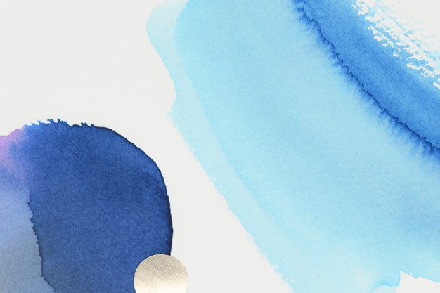
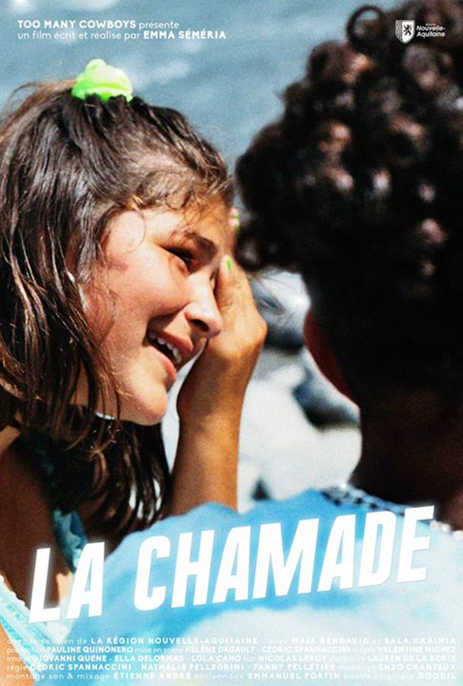
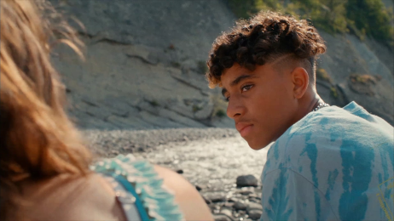
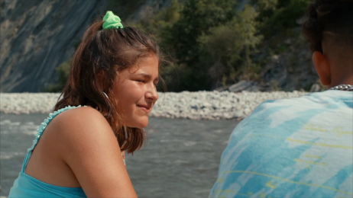
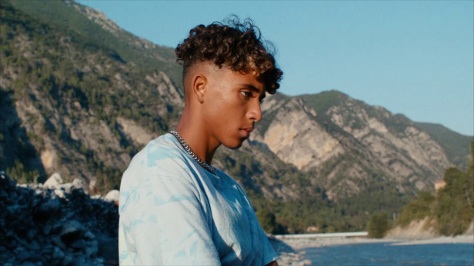
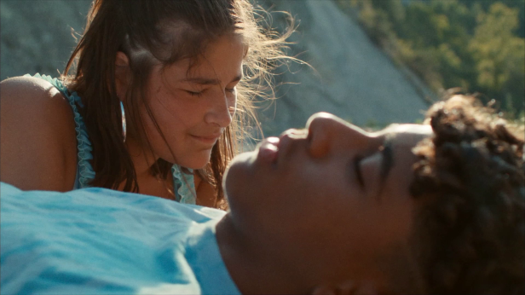
« A bouche que veux-tu… »
Chamade
Sonnerie de trompette, appel de tambour émis par des assiégés pour signaler à l’ennemi leur intention de parlementer. Par extension métaphorique « battre la chamade » : battre à un rythme accéléré sous le coup d’une émotion ; capituler, succomber.
Quand vient la fin de l’été, Camélia a un service à demander à son ami d’enfance Salah : s’entraîner à embrasser avec la langue.

Slide 8
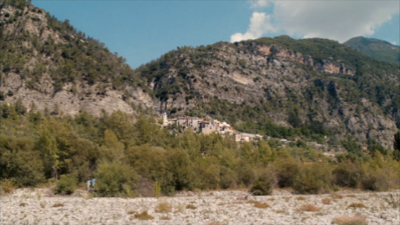
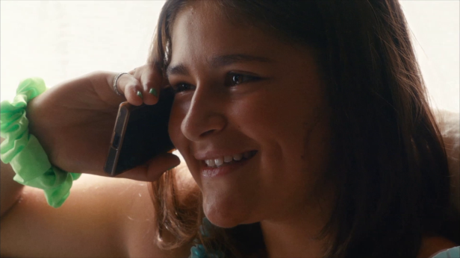
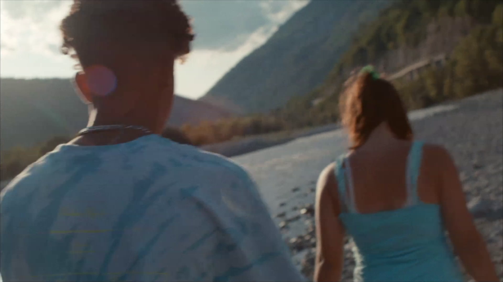
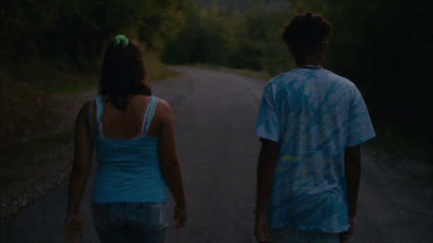
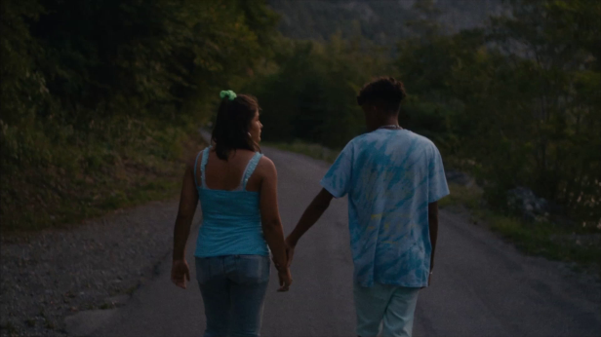
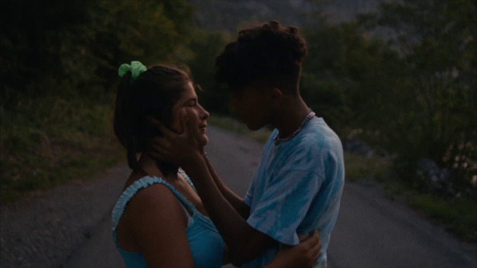
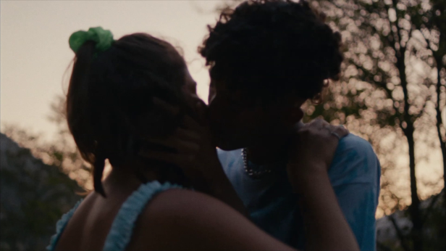
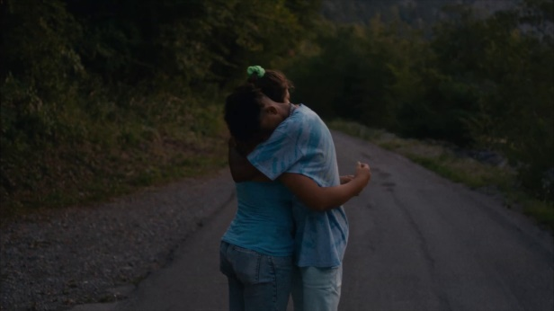
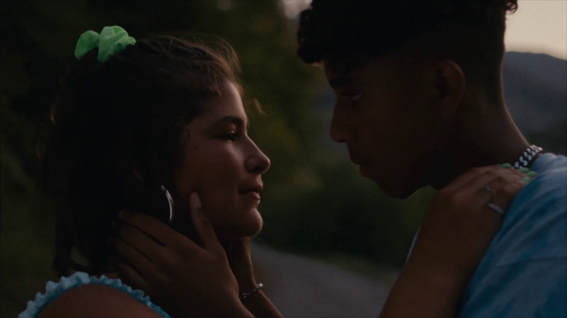
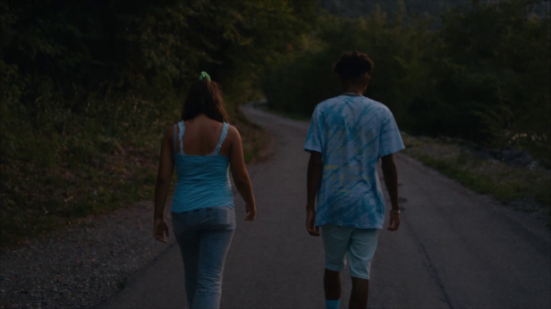
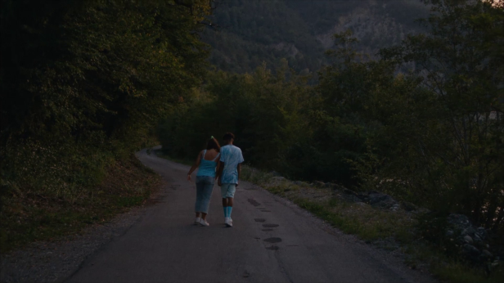
Romance adolescente tendre, douce, lumineuse. Moment de passage ; d’ailleurs le court métrage se clôt au seuil d’une nouvelle étape, au commencement, peut-être d’une autre histoire.
Ces deux amis d’enfance sont seuls au monde mais pas esseulés, dans un cadre naturel dont les adultes sont absents, comme gommés.

Slide 9
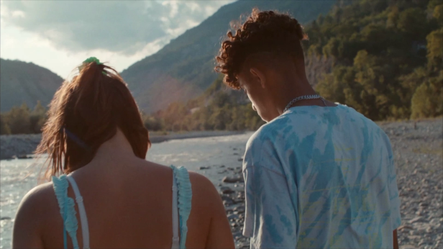
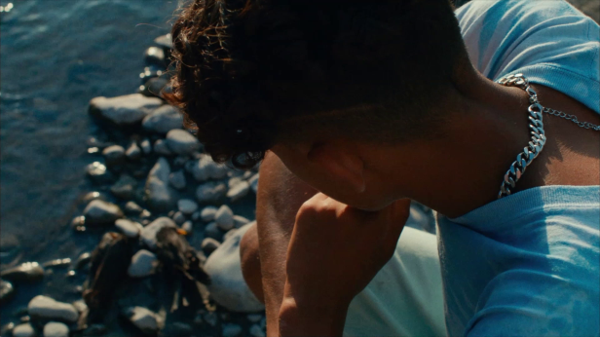
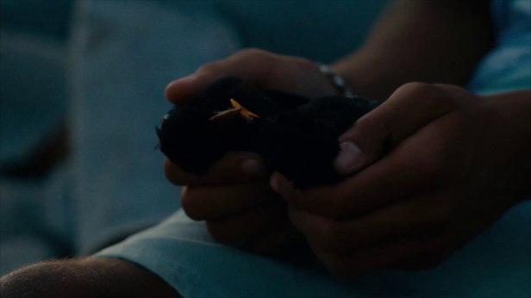
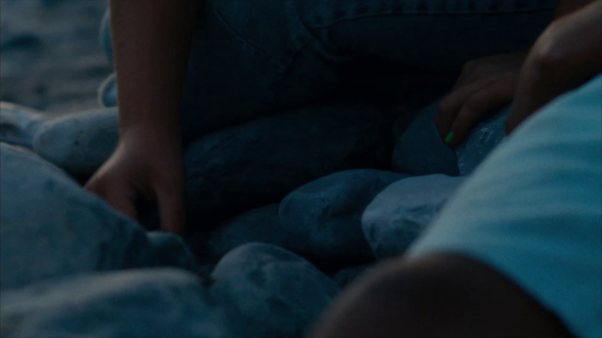
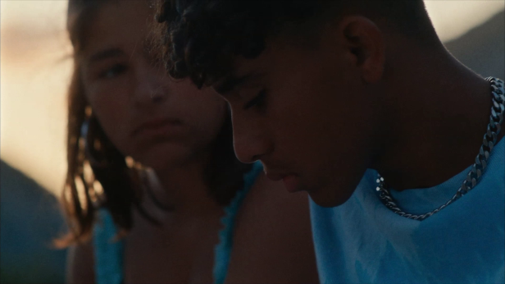
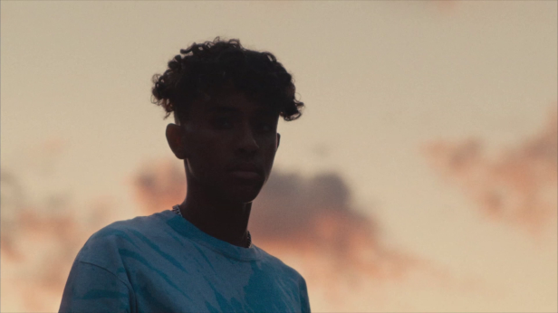
Le temps est comme suspendu. S’intéresser au rythme du film.
La scène des merles est particulière. Parenthèse par rapport à l’intrigue de départ, elle est aussi un rappel aux rites et rituels qui permettent de se construire, de franchir certaines étapes. L’atmosphère est plus grave, sans être pesante, plus profonde. La communication est silencieuse.
Voir comment les échanges se font sans les mots. Mais aussi s’interroger sur les choix faits entre le scénario et le court métrage réalisé. Les dialogues ôtés ont-ils totalement disparus ? Pourquoi avoir supprimé la scène où ils sont rejoints par un groupe d’amis ?

Slide 10
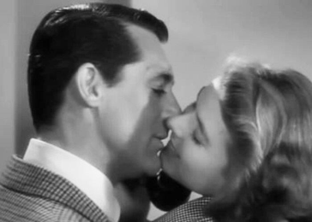
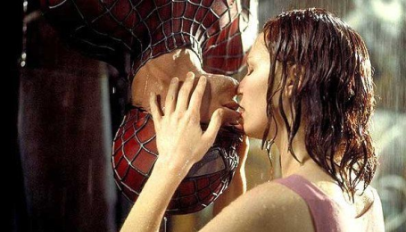
Scènes de baiser au cinéma.
A une certaine époque, le baiser se heurtait à la censure et au code Hayes. Plus que de technique et de pratique, il était question de temps et de morale. Un baiser approuvé ne devait durer que quelques secondes (environ 3 mètres de pellicule). La contrainte est un bon moyen d’être créatif. Ainsi dans Les Enchaînés d’Alfred Hitchcock, Cary Grant et Ingrid Bergman entrecoupent leur baiser de dialogues ; leurs lèvres s’effleurent, ils se mordillent l’oreille, s’embrassent sur la joue, badinent.
https://www.youtube.com/watch?v=Drcuf68EYic
Un baiser qui a demandé de la pratique : Spider man/Peter Parker et Mary Jane. Adolescent mal dans sa peau, assez complexé et peu sûr de lui, C’est sous le costume de son alter ego arachnéen que Peter Parker réalise son rêve et embrasse enfin son amour de jeunesse. Baiser passionné, romantique, mais qui requiert technicité et ingéniosité. La pluie, c’est peut-être romantique, mais quand vous devez en plus rester la tête en bas, s’embrasser relève plus du bouche à bouche acrobatique.

Slide 11
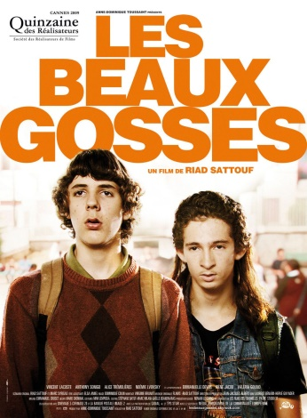
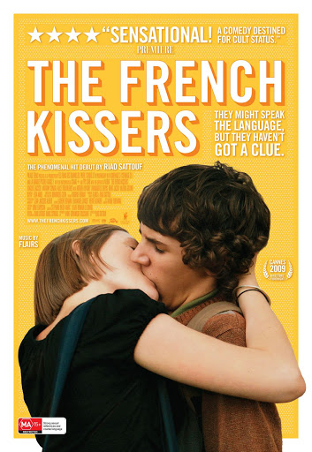
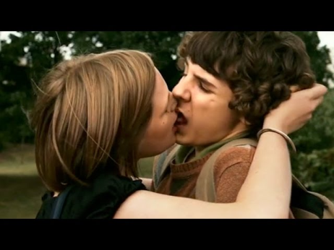
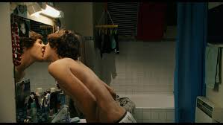
« Chacun son style de roulage de pelle ».
Le baiser adolescent est un vrai sujet ; et ce court métrage a suscité de nombreuses réactions.
Quelques bons conseils des Beaux Gosses pour bien embrasser : le 1er baiser, sens de la langue, la bave…
https://www.youtube.com/watch?v=UxWWRe_9fVk
https://www.youtube.com/watch?v=LDI3LoNb-mE
https://www.youtube.com/watch?v=iCWZvmrclos

Slide 12
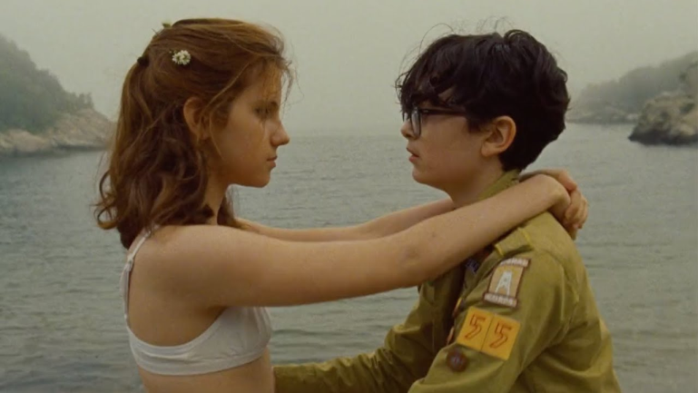
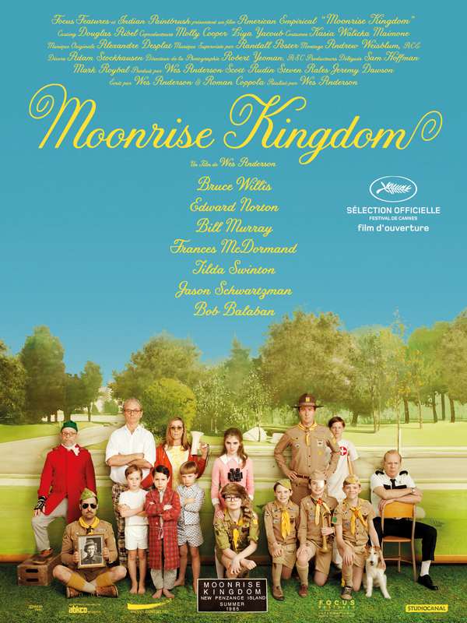
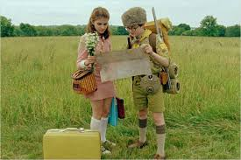
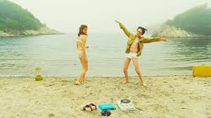
French Kiss
Moonrise Kingdom, Wes Anderson, 2012.
Dans les années 60 sur une petite île de la Nouvelle Angleterre, Sam et Suzy fuguent afin de vivre leur histoire d’amour à l’écart du monde. Au cours de leur escapade loin des adultes, ils échangent leur 1er baiser en écoutant le Temps de l’amour de Françoise Hardy sur le gramophone emporté par Suzy.
Leur idylle est tendre, sans impudeur, ni mièvrerie ; un peu loufoque et décalée comme eux.
(Extrait fugue/plage/1er baiser)

Slide 13


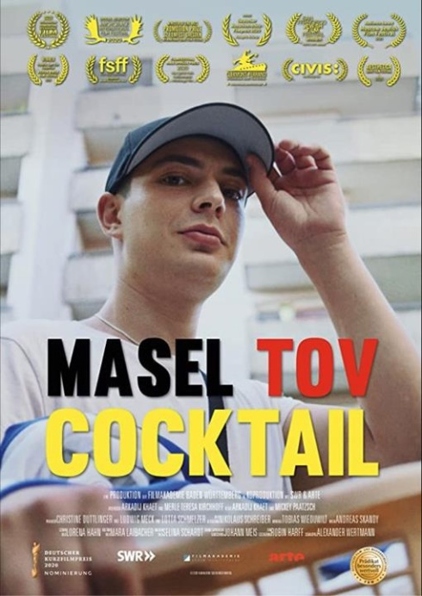
La bonne étoile.
Dimitri Liebermann a frappé Tobi et doit présenter ses excuses s’il veut effectuer son voyage post-bac. Cet incident et ses déambulations jusqu’au moment de retrouver son camarade sont l’occasion d’interroger les rapports entre la société allemande et les juifs ; et de faire voler en éclat quelques idées reçues.
Qu’est ce que ça fait d’être juif en Allemagne actuellement ?
Identité et stéréotypes.
Un juif est forcément une victime ? Le bon juif pardonne et comprend ? Le mauvais juif revendique et reproche ?
Comment réaliser un court métrage divertissant et valorisant, tout en abordant des thèmes plus sérieux comme l’antisémitisme ou l’identité juive ?
Que signifie l’expression « masel tov cocktail » ?

Slide 14
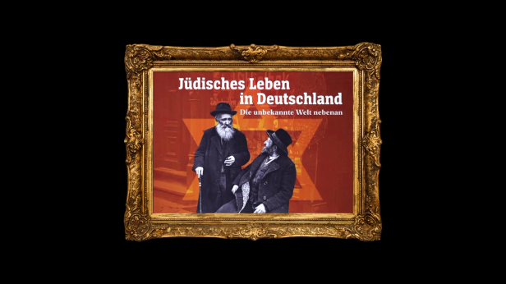
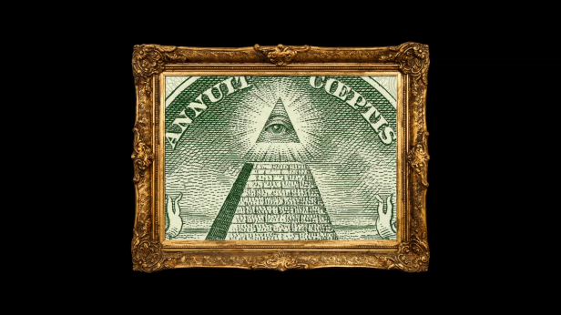
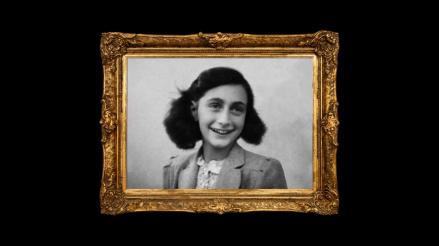
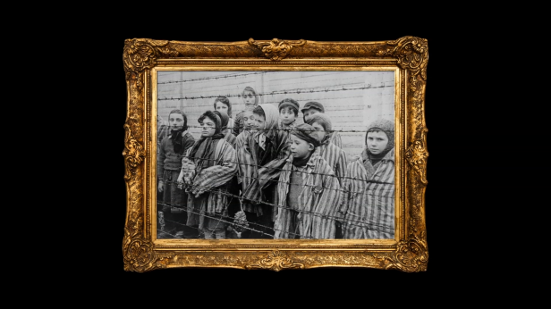
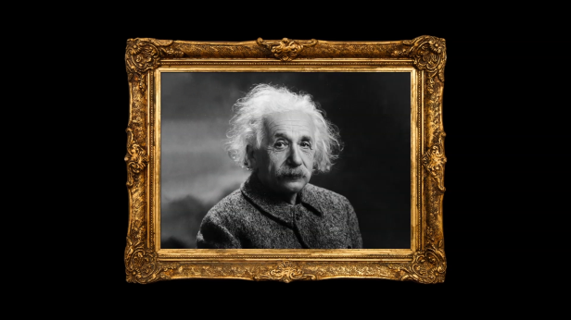
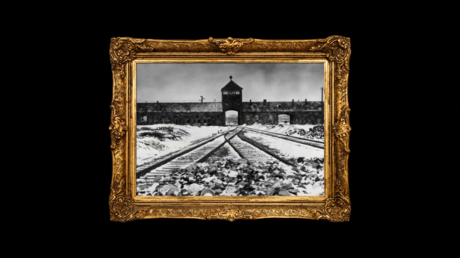
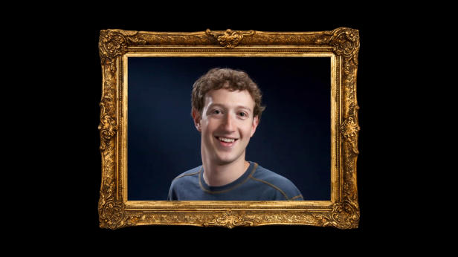
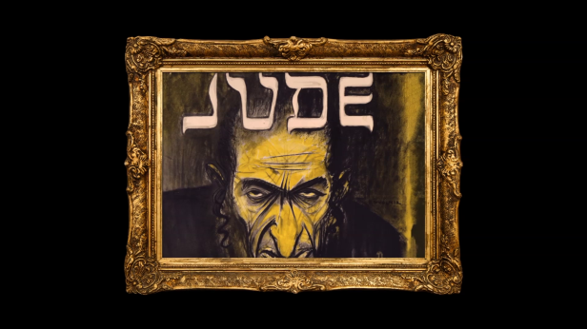
« Vous ne venez pas d’Israël mais vous êtes juifs ? »
« Je suis juif. »
Interroger nos propres représentations.
Les réalisateurs suggèrent de citer 5 choses que nous savons sur les juifs et l’Allemagne, autres que : Holocauste, Hitler, Israël et antisémitisme.
Observer comment Dima se heurte au récit cadre qu’on lui impose.
→ Marcel au passage piéton.
→ Mme Jachthuber et son exposé.

Slide 15
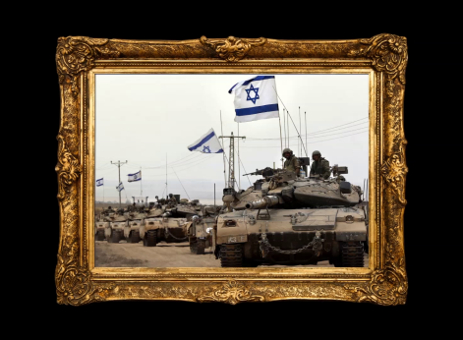
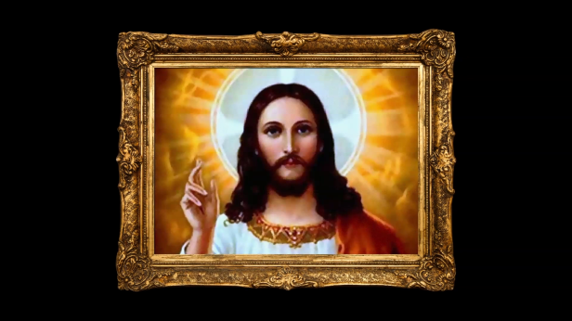
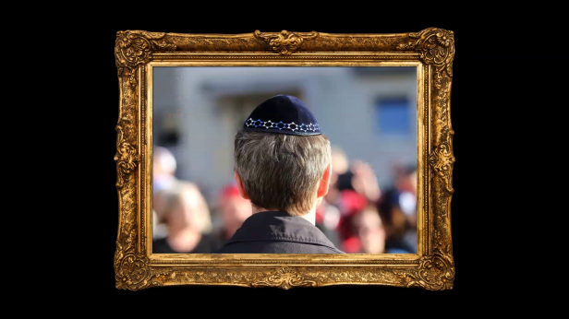

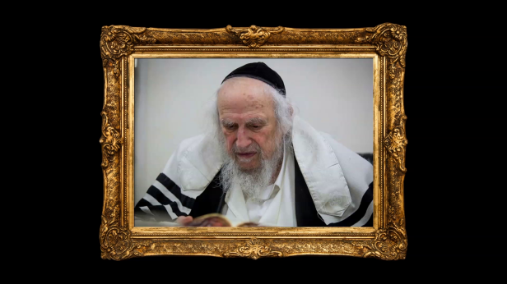
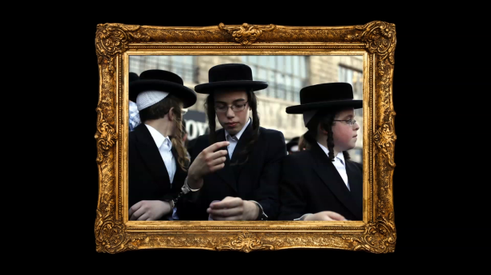
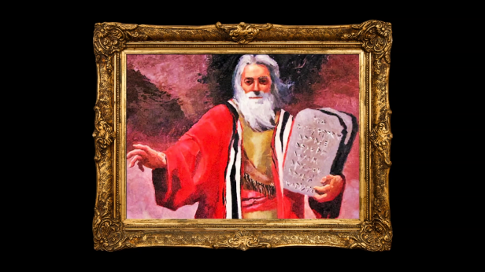







Slide 16







Pour rendre compte de ce que ça fait d’être juif en Allemagne en 2020, qui plus est juif russophone, observer le mélange fiction, statistiques, documentaire.
Les clichés (le noir et blanc, ne pas riposter, « blindés », épouser une juive médecin, le chœur de la paix).
Petite Histoire des juifs russes en Allemagne.
Les grands magasins Kaufhof, les frères Rosenfelder, la famille Tietz, Hugo Boss.
Pas de nazis dans la famille.

Slide 17








Slide 18






« Je me réjouis ».
Mme Jachthuber lorsque Dima accepte de faire un exposé sur sa famille et la Shoah.
Dima se révolte contre le récit cadre qu’on lui impose. Il tente de sortir de la construction de la judéité allemande qu’on plaque sur lui ; il sait aussi parfois en jouer.
Repérer les procédés de l’humour et de l’ironie.
- casquette versus kippa
bienvenue dans la Ruhr
la guerre des falafels, l’houmous à l’ONU
clichés sur les juifs, clichés sur les russes
briser le 4ème mur : regard caméra + s’adresser directement au spectateur.

Slide 19




Briser le 4ème mur ? Lorsqu’un personnage s’adresse directement au spectateur par un regard ou en lui parlant, montrant ainsi qu’il sait qu’il participe à une œuvre de fiction.
Ce procédé produit un effet comique, dérangeant, empathique. Dans tous les cas il provoque une réaction. Il peut tour à tour nous faire sortir du film ou au contraire créer de l’intimité et nous faire rentrer davantage à l’intérieur.
Nous connaissons les pensées de Dima, ce qui se passe dans sa tête et qui ne correspond pas toujours à ses actes ou à ce qu’il dit à son interlocuteur.
C’est un procédé très employé par exemple dans la série House of cards avec le personnage de Frank Underwood.
Ce procédé existe depuis la Grèce antique. Le terme est apparu au début du 18ème siècle.
Très employé dans la comédie. Il permet d’accompagner, de redoubler un gag.
Mais il souligne aussi l’horreur ; il intimide ; renvoie à notre position de voyeur ; souligne que nous sommes concernés, affirme une position…
Et se double et se redouble d’un bon coup à notre encontre avec Dima : « Je ne suis pas un mec agressif. Peut-être qu’en fait je suis un juif agressif ».
A force de mettre les gens dans des cases…

Slide 20


Le cercle d’Ali.
« Comme ils étaient beaux les tchopendoz ! Tous ! Qu’ils fussent très jeunes ou couverts de poils gris. Elancés, tout en os et en nerfs, semblables par les contours de leurs figures, aux faucons dressés pour la chasse, lourds de torse et de mâchoires, comme les molosses des caravanes nomades. L’âge de ces cavaliers, le dessin de leurs traits, la forme de leurs corps, ne comptaient pas pour le batcha. Ce qui mettait chacun d’eux au-dessus des mortels ordinaires, c’étaient les meurtrissures, les cicatrices qu’il portait. »
Les Cavaliers, Joseph Kessel, 1967.

Slide 21
L’attrape chèvre.
« J’aime l’idée que le cinéma, à travers une fiction, puisse aussi avoir l’opportunité de faire découvrir certaines choses avec précision et sincérité ». Antoine Beauvois Boetti
Ce jeu équestre est une compétition sportive mais accompagne aussi des fêtes.
Le choix du cheval et sa préparation sont déterminants : force, aplombs solides, rapidité, allant, ni impétueux, ni peureux, obéissant.
Le bouzkachi, sport ancestral aussi magique que violent, est le sport national en Afghanistan et serait le meilleur moyen de découvrir qui sont vraiment les Afghans, car en accord avec leur mentalité et les rudes mœurs centrasiatiques.
Attestée en Perse dès le VIème siècle, cette mêlée indescriptible imiterait l’attaque d’un troupeau par une meute de loups et la dispute d’un trophée après une chasse victorieuse.
Comment filmer ce spectacle fascinant, cette lutte âpre et spectaculaire, dont l’objectif est d’être celui qui mènera la carcasse de bouc décapité au centre du cercle de justice ?

Slide 22


Les cavaliers, Joseph Kessel, 1967. adapté par John Frankenheimer en 1971, avec Omar Sharif.

Slide 23





De la steppe à Egleton
Découvrir le bouzkachi, c’est découvrir (un peu) Salman et son parcours.
Au départ le mot « limite » désignait le chemin ; puis ce qui borde, la frontière, ce qui sépare ou la ligne qui détermine une étendue ; enfin, ce qui ne peut ou ne doit pas être dépassé.
Dans la steppe, l’horizon à perte de vue. Au bouzkachi, pas de limite de terrain, ni de temps. Un seul chemin : celui qui mène au cercle de justice.
Avant ça, le combat, la mêlée, la puissance des tchopendoz et de leurs chevaux.
Etre sensible au montage alterné avec en trame principale le parcours de Salman dans le centre d’accueil pour réfugiés, entrecoupé de retours en arrière.
Traitement différent de l’image :
le passé, la steppe, le mouvement, la cohue, la lumière, les couleurs plus chaudes.
Le présent, le centre, plus calme, plus statique, plus sombre, les couleurs froides, la solitude.

Slide 24
Le bruit et la fureur ?
Le bouzkachi comme une métaphore de la situation d’un réfugié.
Atteindre le cercle de justice est un honneur, une fierté pour la famille, le clan, la région ; et à ce titre donne une place dans la société.
Réussir l’audition à la CNDA (cour nationale du droit d’asile) signifie obtenir des papiers. Dans un cadre en apparence beaucoup plus feutré et policé, Salman joue sa vie, car cette audition est le dernier recours après un refus de l’OFPRA (office français de protection des réfugiés et apatrides).
la préparation de l’audition ; le fait de ne pas la filmer.
Mettre en parallèle : la préparation de Salman pour le Bouzkachi / pour l’audition ; la course de Salman et la progression des djihadistes.
Interpréter l’image finale. Métaphore de sa réussite ?
Ce que nous dit le sport.
Filmer en cinémascope les steppes qui s’étendent à perte de vue rend encore plus prégnant l’univers plus étroit du centre d’accueil, du tribunal. Les cadres dans le cadre renforcent le sentiment d’enfermement et l’opposition passé/présent.
Celle-ci transparaît aussi au travers des ambiances sonores : celle du centre est plus pesante, plus silencieuse.
Quelques pistes :
A quel moment intervient la musique ?
Transition visuelle / sonore passé/présent ?
Comment signifier l’absence ?
Voir comment les images remplacent et peuvent en dire plus que les dialogues.

Slide 25














Slide 26









Pour aller plus loin
« Force, fierté, élégance… »
Collision des cavaliers arabes.
Combat du Giaour et du Pacha.
E. Delacroix.

Slide 27




Aïssa.
Court métrage de Clément Tréhin Lalanne, 2014.
En situation irrégulière sur le territoire français, Aïssa jeune congolaise dit avoir moins de 18 ans. Comme les autorités la croient majeure, un médecin va l’examiner. De cet examen anatomique dépend son expulsion ou non.
Nous suivons Salman pendant sa préparation et jusque dans la salle de son audition, mais nous n’y assistons pas. Au contraire, d’Aïssa que nous accompagnons dans la salle d’examen.

